Slide 1

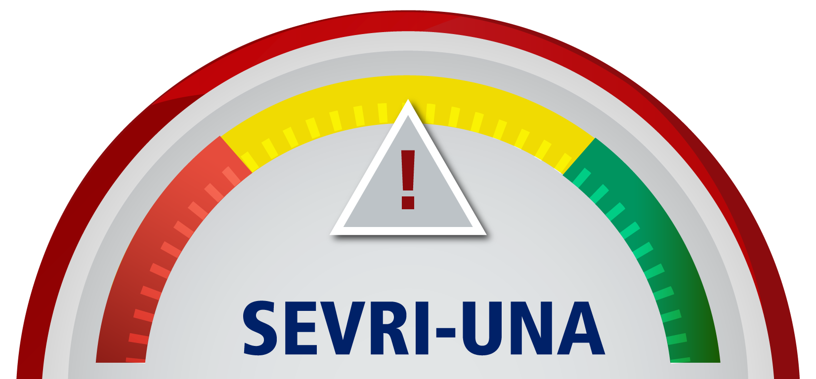







Estado situacional
Actividades de Respuesta al Riesgo (ARR) vigentes
81
57
2
22
Total UNA
Implementadas
A diciembre 2024
Según responsable de seguimiento
I. Dirección de Tecnologías de Información y Comunicación (DTIC)
Periodo 2019-2023
DTIC
1
1
Total ARR
Implementadas
II. Principales procesos de las instancias adscritas a la Vicerrectoría de Administración
Periodo 2020-2023
Programa Desarrollo Recursos Humanos
1
1
Total ARR
Notes:
Portada

Slide 2

Programa de Gestión Financiera
1
1
Total ARR
III. Proceso de adquisición de recursos materiales, servicios e infraestructura a cargo de la Proveeduría Institucional
Periodo 2023
Proveeduría Institucional
8
7
1
Total ARR
Implementadas
Además, la PI cuenta con 1 ARR cuya vigencia inicia en 2025.
IV. 60 metas del Plan de Mediano Plazo Institucional, priorizadas en el año 2023 (22) y 2024 (38)
Periodo 2023-2027
Rectoría
37
24
12
1
Total ARR
Implementadas
Además, la PI cuenta con 4 ARR cuya vigencia inicia en 2025.
Rectoría Adjunta
5
3
2
Total ARR
Implementadas
Vicerrectoría de Administración
3
2
1
Total ARR
Implementadas
Además, la VADM cuenta con 1 ARR cuya vigencia inicia en 2025.
Elaborado por Sección de Control Interno-Apeuna, a partir de información suministrada por las instancias participantes.

Slide 3
Vicerrectoría de Docencia
13
11
2
Total ARR
Implementadas
Además, la VD cuenta con 3 ARR cuya vigencia inicia en 2025.
Vicerrectoría de Extensión
2
2
Total ARR
Implementadas
Vicerrectoría de Investigación
5
4
1
Total ARR
Implementadas
Además, la VI cuenta con 2 ARR cuya vigencia inicia en 2025.
Vicerrectoría de Vida Estudiantil
5
3
2
Total ARR
Implementadas
Además, la ViVE cuenta con 2 ARR cuya vigencia inicia en 2025.
Nota aclaratoria: en cuanto al seguimiento SEVRI a las 22 metas estratégicas priorizadas para el año 2023, de las ARR vigentes al corte de diciembre de 2024, 10 se encuentran en proceso, 23 fueron implementadas, para un total de las 33 ARR formuladas. Existen 3 ARR cuya vigencia inicia partir del año 2025.
Sobre el seguimiento SEVRI a las 38 metas estratégicas priorizadas para el año 2024, de las ARR vigentes al corte de diciembre de 2024, 10 se encuentran en proceso, 26 fueron implementadas y una fue descartada, para un total de las 37 ARR formuladas. Existen 9 ARR cuya vigencia inicia partir del año 2025.
Elaborado por Sección de Control Interno-Apeuna, a partir de información suministrada por las instancias participantes.

